Slide 1

ANALYSE DE DONNÉES E-COMMERCE
Analyse des Produits et
des Promotions Jumia
Projet Fil Rouge
Réalisé par : Fatima Ezzahra Derrag
Python
PostgreSQL
SQLAlchemy
Docker
Apache Airflow
Power BI

Slide 2
CONTEXTE
Des données brutes aux décisions éclairées
CSV
Données brutes
Les plateformes e-commerce génèrent un volume important de données concernant les produits, les prix, les promotions et les vendeurs.
Dans ce projet, un jeu de données au format CSV a été utilisé comme source de données.
L'objectif est de transformer ces données en informations exploitables grâce à un processus ETL et à des tableaux de bord interactifs.
⚙
Traitement ETL
▤
Dashboards
Jumia BI — Fatima Ezzahra Derrag
2

Slide 3
OBJECTIFS DU PROJET
Ce que ce ProJet vise à accomplir
Exploiter un jeu de données au format CSV
Nettoyer et préparer les données
1
2
Concevoir un–Data Warehouse
Automatiser le pipeline ETL avec Apache Airflow
3
4
Créer des tableaux de bord interactifs avec Power BI
Faciliter l'analyse des produits, promotions et vendeurs
5
6
Jumia BI — Fatima Ezzahra Derrag
3

Slide 4
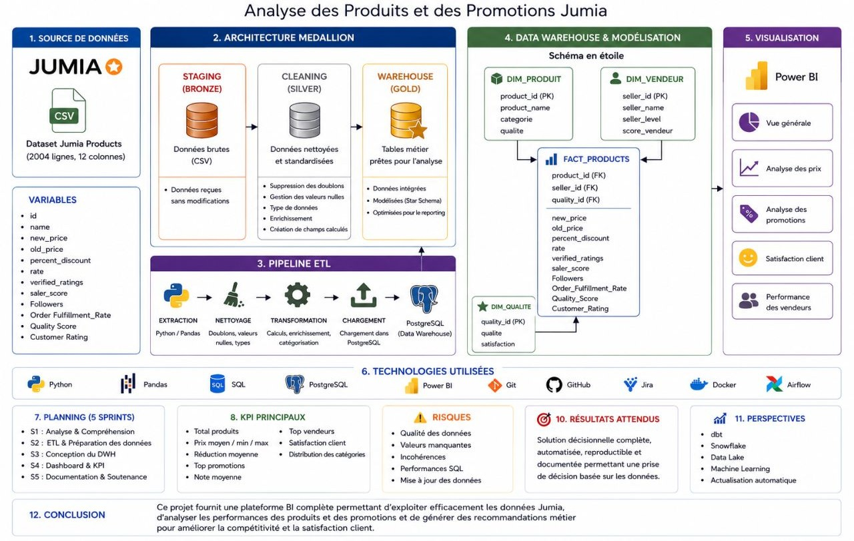
ARCHITECTURE
Architecture globale du ProJet BI
4

Slide 5
STACK TECHNIQUE
Technologies utilisées
🐍
🐼
🐘
⛓
Python
Pandas
PostgreSQL
SQLAlchemy
🐳
🌀
📊
🔧
Docker
Apache Airflow
Power BI
Git & GitHub
Jumia BI — Fatima Ezzahra Derrag
5

Slide 6
DATA ENGINEERING
Pipeline ETL
1
2
3
4
5
Extraction
Chargement
Staging
Nettoyage
Transformation
Chargement DW
➜
➜
➜
➜
Lecture des données
depuis le fichier CSV
Importation dans
PostgreSQL
Doublons, valeurs
manquantes, types
Price Category,
Seller Level, Popularity
Tables de dimensions
et table de faits
Jumia BI — Fatima Ezzahra Derrag
6

Slide 7
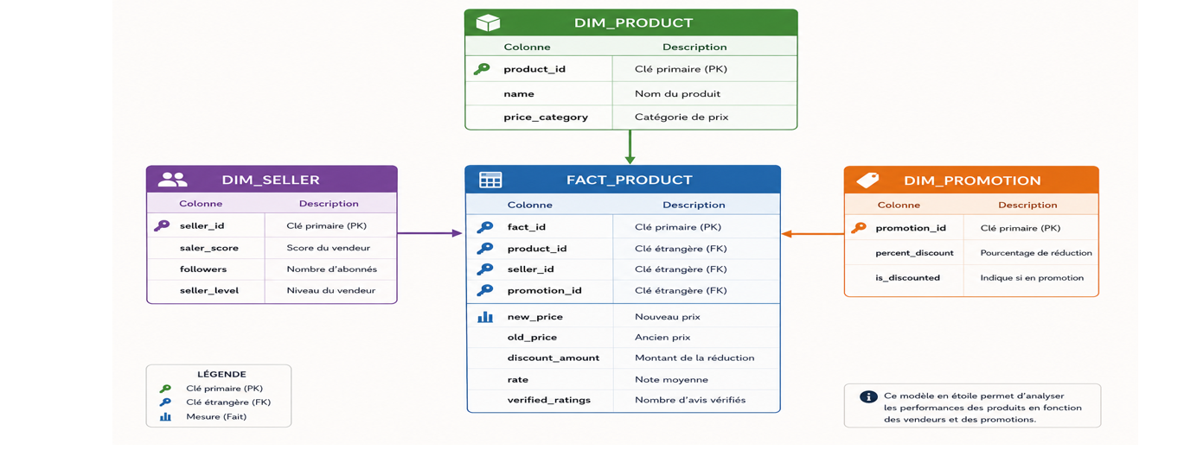
MODÉLISATION
Data Warehouse — Schéma en étoile
Jumia BI — Fatima Ezzahra Derrag
7
Objectif : organiser les données selon un modèle en étoile afin de faciliter les analyses multidimensionnelles.

Slide 8
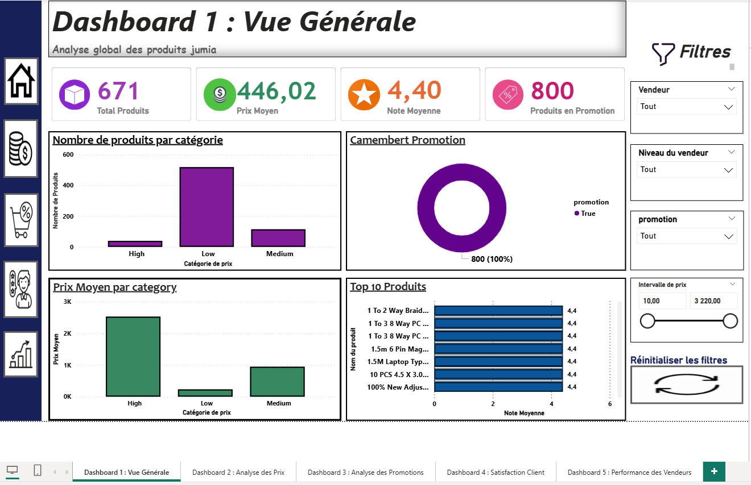
DASHBOARD 1
Vue Générale
OBJECTIF
Offrir une vue globale des produits Jumia : volumes, prix et promotions en un coup d'œil.
📦
671
Total Produits
💰
446,02
Prix Moyen (DH)
★
4,40
Note Moyenne
🏷
800
Produits en Promotion
8

Slide 9
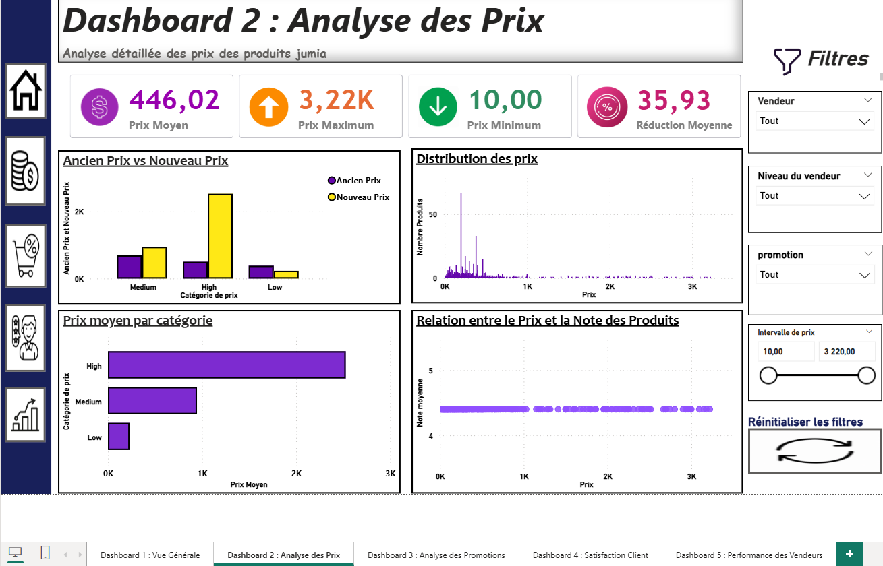
DASHBOARD 2
Analyse des Prix
OBJECTIF
Analyser en détail la distribution des prix, leurs écarts et leur lien avec la satisfaction.
💰
446,02
Prix Moyen
▲
3,22K
Prix Maximum
▼
10,00
Prix Minimum
%
35,93
Réduction Moyenne
9

Slide 10
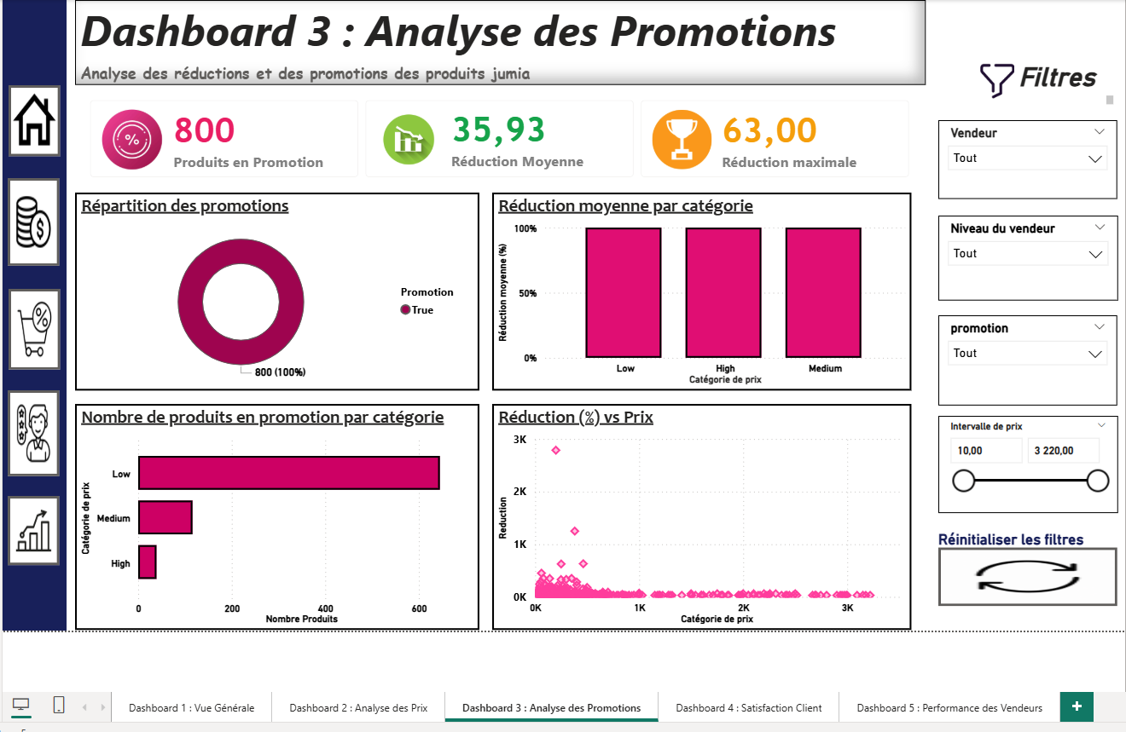
DASHBOARD 3
Analyse des Promotions
OBJECTIF
Évaluer l'ampleur et l'impact des réductions appliquées sur les produits Jumia.
🏷
800
Produits en Promotion
📈
35,93
Réduction Moyenne (%)
🏆
63,00
Réduction Maximale (%)
Jumia BI — Fatima Ezzahra Derrag
10

Slide 11
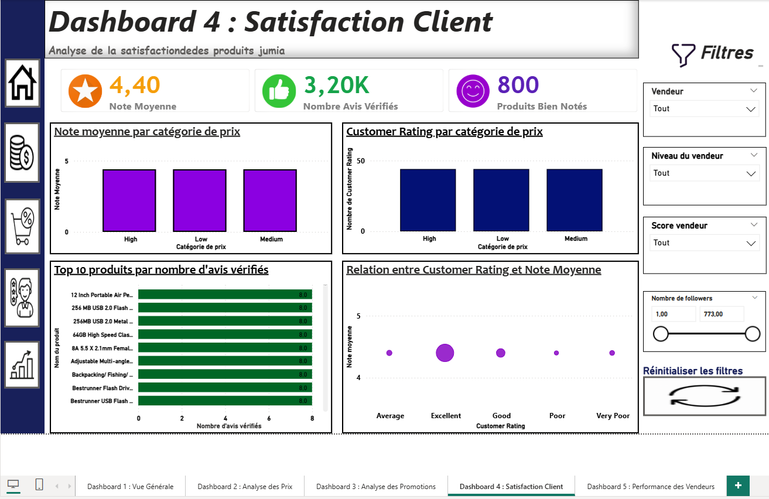
DASHBOARD 4
Satisfaction Client
OBJECTIF
Mesurer la satisfaction des clients à travers les notes et les avis vérifiés.
★
4,40
Note Moyenne
👍
3,20K
Avis Vérifiés
☺
800
Produits Bien Notés
Jumia BI — Fatima Ezzahra Derrag
11

Slide 12
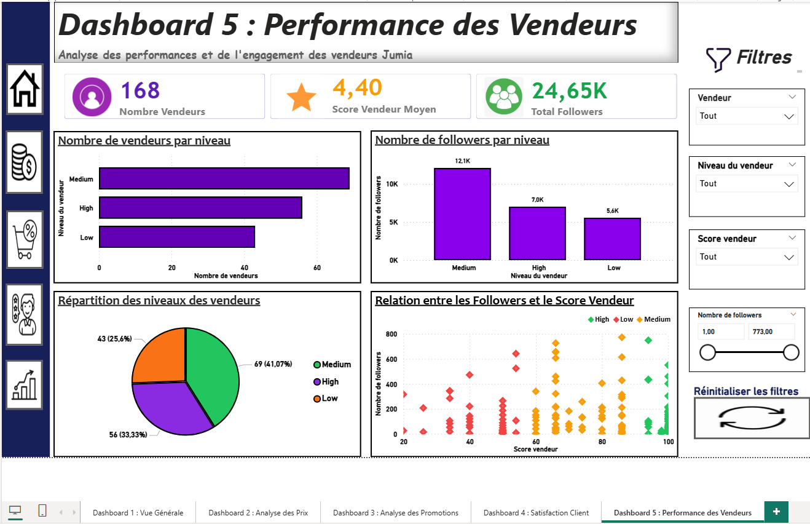
DASHBOARD 5
Performance des Vendeurs
OBJECTIF
Analyser la performance et l'engagement des vendeurs sur la plateforme.
👤
168
Nombre de Vendeurs
★
4,40
Score Vendeur Moyen
👥
24,65K
Total Followers
Jumia BI — Fatima Ezzahra Derrag
12

Slide 13
ORCHESTRATION
Apache Airflow — Automatisation du Pipeline
Extract
➜
Load
Staging
➜
Clean
Data
➜
Transform
➜
Load Data
Warehouse
Workflow ETL exécuté et supervisé automatiquement par Apache Airflow
AVANTAGES
Automatisation du pipeline ETL
Exécution planifiée
⚙
⏱
Suivi des tâches
Gestion des erreurs
👁
✔
Jumia BI — Fatima Ezzahra Derrag
13

Slide 14
BILAN
Résultats obtenus
✔
Pipeline ETL automatisé
✔
Données nettoyées et structurées
✔
Data Warehouse optimisé
✔
Cinq tableaux de bord interactifs sous Power BI
✔
Analyse des produits, promotions et vendeurs
✔
Aide à la prise de décision grâce aux indicateurs clés
Jumia BI — Fatima Ezzahra Derrag
14

Slide 15
CONCLUSION
Ce ProJet a permis de mettre en place une solution complète de traitement et d'analyse des données, depuis un fichier CSV jusqu'à la création de tableaux de bord interactifs.
L'utilisation de PostgreSQL, Apache Airflow et Power BI a permis d'automatiser le pipeline ETL et de produire des analyses fiables pour faciliter la prise de décision.
Jumia BI — Fatima Ezzahra Derrag
15

Slide 16
Merci pour
votre attention
Questions ?

